Slide 1
РАБОЧАЯ ПРОГРАММА
классного руководителя по реализации
ДУХОВНО – НРАВСТВЕННОГО ВОСПИТАНИЯ
«КИНОУРОКИ НРАВСТВЕННОСТИ»
Автор: Бобылева Татьяна Николаевна,
учитель начальных классов,
МБОУ «Чижовская средняя школа»
Рославльского района

Slide 2
В Рабочей программе воспитания МБОУ «Чижовская средняя школа» в модуле «Классное руководство» прописаны основные функции классного руководителя: 1) проведение классных часов как часов плодотворного и доверительного общения педагога и школьников, основанных на принципах уважительного отношения к личности ребенка, поддержки активной позиции каждого ребенка в беседе, предоставления школьникам возможности обсуждения и принятия решений по обсуждаемой проблеме, создания благоприятной среды для общения. 2) вовлечение школьников в интересную и полезную для них деятельность, которая предоставит им возможность самореализоваться в ней, приобрести социально значимые знания, развить в себе важные для своего личностного развития социально значимые отношения, получить опыт участия в социально значимых делах. Данная программа работы классного руководителя с классом позволяет организовать воспитательный процесс в общеобразовательных учреждениях в увлекательной интерактивной форме.
«КИНОУРОКИ НРАВСТВЕННОСТИ»
=
классные часы на основе короткометражных фильмов
+
социальные практики

Slide 3
Всероссийский народный проект «Киноуроки в школах России»
Цель Проекта – создание инновационной системы воспитания гармонично развитой и социально ответственной личности на основе нравственных ценностей.
Миссия Проекта – воспитание поколений выпускников школ 2030-2040 гг. со сформированной широкой библиотекой этических качеств, высоким уровнем социальной и интеллектуальной компетентности

Slide 4
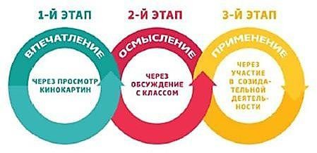
Этапы проведения киноуроков

Slide 5
Социальная практика – общественно полезное дело, инициированное классом после проведения киноурока, которое позволяет проявить раскрываемое в фильме качество личности на практике.
Цель социальных практик – создание условий для развития у детей и подростков понимания и принятия ценности созидательных качеств личности, формирования потребности в проявлении продуктивной социальной активности.
Типы и виды социальных практик:
А) социально-педагогические
Б) социально-культурные
д.); научно-просветительские мероприятия
В) социально-бытовые
Г) социально-медицинские
Д) социально-трудовые

Slide 6
Программа разработана автономной некоммерческой организацией «Центр развития интеллектуальных и творческих способностей «Интелрост» в 2014 г. Материалы рекомендованы к использованию в образовательных учреждениях страны Министерством Просвещения РФ, имеют положительное экспертное заключение ФГБНУ «Институт изучения детства, семьи и воспитания Российской академии образования». Проведение киноуроков предполагает использование фильмов и методических пособий к ним, размещенных на электронной площадке Министерства просвещения РФ – «Российская электронная школа» https://resh.edu.ru/special-course/kino и сайте проекта «Киноуроки в школах России» https://kinouroki.ru/films/

Slide 7
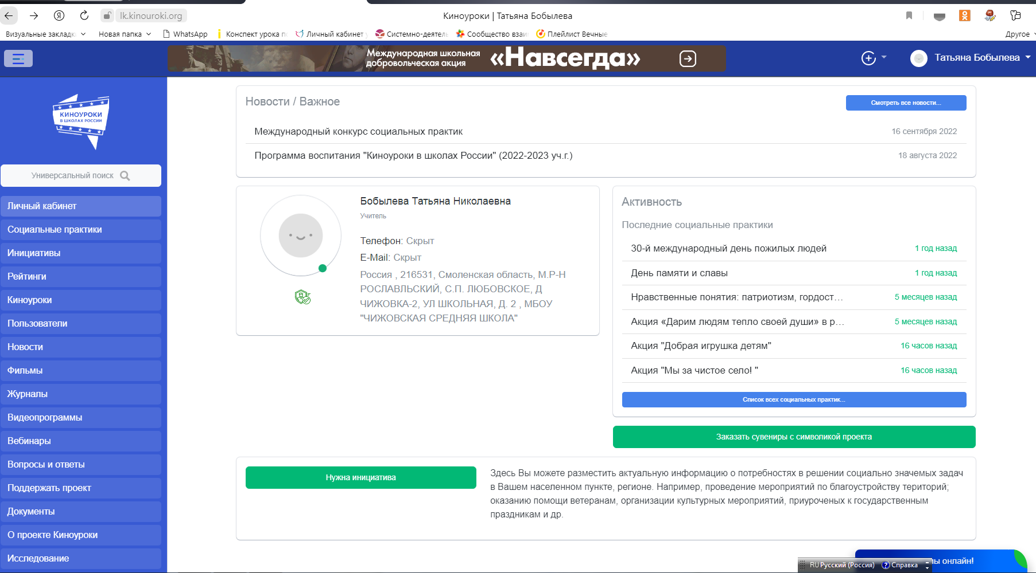
Из опыта работы по реализации проекта «Киноуроки нравственности»

Slide 8
Технология проведение киноурока.
Система работы выстраивается в соответствии с рабочей программой, разработанной классным руководителем с учетом целей и задач организации воспитательной работы в своем классе
 | Тема фильма | Качество | Содержание деятельности | Количество часов
 |  |  |  | теория | практика | всего
сентябрь | Киноурок «Наследники победы» Ссылка на ресурс: https://resh.edu.ru/special-course/2/12 | Патриотизм/предательство | Организация просмотра фильма, беседа о нравственном понятии. Классный час №1 | 1 |  | 1
 |  | Социальная практика | Обсуждение инициатив школьников, составление плана социальной практики. |  | 1 | 1
 |  | Социальная практика | Реализация социальной практики, рефлексия. |  | 2 | 2
октябрь | Киноурок «Друг в беде не бросит» Ссылка на ресурс: https://resh.edu.ru/special-course/2/8 | Взаимопомощь/ вред, помеха | Организация просмотра фильма, беседа о нравственном понятии. Классный час №2 | 1 |  | 1
 |  | Социальная практика | Обсуждение инициатив школьников, составление плана социальной практики. |  | 1 | 1
 |  | Социальная практика | Реализация социальной практики, рефлексия. |  | 1 | 1

Slide 9
Классный час «ДРУГ В БЕДЕ НЕ БРОСИТ»
Задачи:
Работа над основными нравственными понятиями: честность, отзывчивость, доброта, смелость, справедливость, борьба с эгоизмом, трусостью, воспитание силы воли.
Развитие навыков общения, умения высказать и доказать свое мнение.
Воспитание чувства сплоченности, умения работать в коллективе.
Духовный рост.
Развитие творческих способностей обучающихся.
Оборудование: мультимедийное оборудование для демонстрации фильма и презентации слайдов.
Этапы работы:
1. Вступление. Подготовка к восприятию фильма.
Создание доверительной атмосферы в группе.
Задание, фиксирующее внимание на теме.
Просмотр фильма.
Спонтанное обсуждение.
Обобщение результатов обсуждения.
Подведение итогов
Рефлексия.

Slide 10
Анализ проведения социальной практики
Дата проведения социальной практики 28 сентября-5 октября 2021
Фильм «Друг в беде не бросит»
Тема социальной практики Нравственные понятия: честность, отзывчивость, доброта
Класс 4 Школа МБОУ «Чижовская средняя школа»
Населенный пункт д. Чижовка-2 Рославльского района
Классный руководитель Бобылева Татьяна Николаевна
Даты |  | Варианты социальных практик (СП) |  | Количество активных участников в СП |  | Количество участников, дополнительно привлеченных к СП
просмотр фильма | проведения мероприятий по теме фильма | предложены учениками (не менее 3^{х}) | Выбраны к исполнению | учащи хся | родите лей
28.09.2021 | 01.10.2021 | Провести шефский рейд | Изготовление и вручение открыток к Дню пожилого человека | 2 | 0 | 2
 |  | Помочь отстающим товарищам в классе
 |  | Вручить открытки для жителей села к дню пожилого человека
Выявленные проблемы, сложности
Короткий период подготовки к вручению
Достоинства, достигнутые успехи
Все жители были рады встрече, улыбались, искренне благодарили
Общая оценка результата социальной практики: «ОТЛИЧНО»

Slide 11
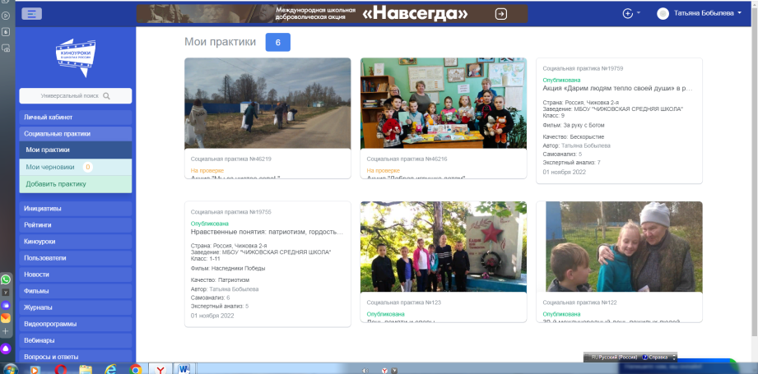
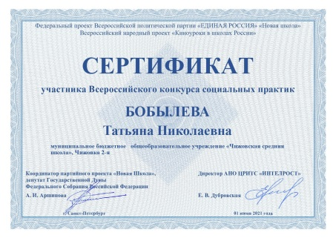

Slide 12
Учебно-методический комплекс «Читаем. Думаем. Спорим.»
Формирование личностных качеств школьников на основе духовных ценностей с использованием активных методов обучения по технологии «Кейс – стади» для учащихся 4-11 классов,10-17 лет.
Основной целью данного учебно-методического комплекса является воспитание нравственной личности, духовно богатой, внутренне свободной, способной строить жизнь, достойную Человека-патриота и гражданина.

Slide 13
Суть кейс-метода состоит в том, что учащиеся получают от учителя пакет документов (кейс), при помощи которых либо выявляют проблему и пути её решения, либо вырабатывают варианты выхода из сложной ситуации, когда проблема обозначена.
Кейс содержит:
реальную ситуацию;
информацию, предназначенную для анализа и обобщения;
задание, обучающее навыкам формулирования проблемы и выработки возможных вариантов решения.
Содержание кейса состоит из пакета специально подобранных в соответствии с дидактическими целями материалов.

Slide 14
Технология использования
Индивидуальная самостоятельная работа обучаемых с материалами кейса (идентификация проблемы, формулирование ключевых альтернатив, предложение решения или рекомендуемого действия);
Работа в малых группах по согласованию видения ключевой проблемы и ее решений;
Презентация и экспертиза результатов малых групп на общей дискуссии (в рамках учебной группы).

Slide 15
Кейс – стадии:
1 шаг. Сформулируйте одну конкретную проблему и запишите ее.
2 шаг. Выявите и запишите основные причины ее возникновения (причины формулируются со слов «не» и «нет»).
1 и 2 шаг представляют ситуацию «минус». Далее ее надо перевести в ситуацию «плюс».
3 шаг. Проблема переформулируется в цель.
4 шаг. Причины становятся задачами.
5 шаг. Для каждой задачи определяется комплекс мероприятий – шагов по ее решению, для каждого шага назначаются ответственные, которые подбирают команду для реализации мероприятий.
6 шаг. Ответственные определяют необходимые материальные ресурсы и время для выполнения мероприятия
7 шаг. Для каждого блока задач определяется конкретный продукт и критерии эффективности решения задачи.

Slide 16
Работа ученика с кейсом
1 этап: знакомство с ситуацией, её особенностями;
2 этап: выделение основной проблемы, персоналий, которые могут реально воздействовать на ситуацию;
3 этап: предложение концепций или тем для мозгового штурма;
4 этап: анализ последствий принятия того или иного решения;
5 этап: решение кейса – предложение одного или нескольких вариантов последовательности действий.

Slide 17
СОДЕРЖАНИЕ
Кейс № 1. Человеческие ценности
Кейс № 2. Душа
Кейс № 3. Добро
Кейс № 4. Милосердие и жертвенность
Кейс № 5. Совесть
Кейс № 6. Правда
Кейс № 7. Вера. Верность
Кейс № 8. Дружба
Кейс № 9. Зависть
Кейс №10. Гордость
Кейс № 11. Долг
Кейс № 12. Чувства
Кейс № 13. Любовь
Кейс № 14. Свобода
Кейс № 15. Надежда
Кейс № 16. Жизнь
Кейс № 17. Связь поколений
https://infourok.ru/uchebno-metodicheskij-kompleks-chitaem-uchimsya-sporim-4301371.html

